Slide 1
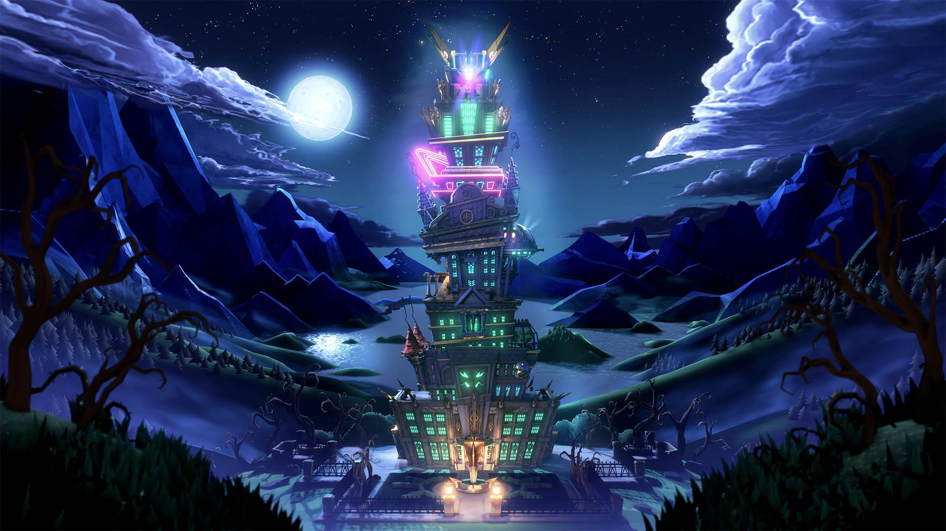

Projet d’informatique Cluedo
Développé par DI GIANNANTONIO Thibault, GOSET Emilie, CHAUVET Samuel

Slide 2
Sommaire
I - Présentation du sujet
II - Répartition des tâches
III - Diagramme de classes
IV - Bilan collectif
V - Bilans individuels
VI - Sources

Slide 3
I – Présentation du sujet
A l’issue d’une invitation dans un hôtel de luxe, les amis de Luigi ont été kidnappé et retenu pris au piège dans le musée du manoir.
L’objectif est de découvrir le lieu, l’arme et l’auteur de ce crime !
De 3 à 6 joueurs, ordinateurs compris, peuvent tenter leur chance !
Pour cela, vous devez explorer les salles du plateau de jeu en lançant deux dés. Dans les salles, vous émettez une hypothèse, comprenant un suspect, une arme et un lieu. Les autres joueurs doivent montrer une carte à l’émetteur de l’hypothèse s’ils en possède au moins une.
Si vous pensez avoir trouvé la solution de l’énigme, dirigez-vous vers la salle centrale. Si l’accusation est vraie, vous gagnez la partie ! Sinon vous ne pouvez plus jouer.

Slide 4
II – Répartition des tâches
Sprint (date) | Sprint (description) | Emilie | Thibault | Samuel (mise en commun)
25/10 -> 28/10 | Découverte du sujet et création du diagramme de classe 1.0 | Réflexion sur le diagramme de classe | Réflexion sur le diagramme de classe | Réflexion sur le diagramme de classe
29/10 -> 31/10 | Initialisation du jeu | Découverte d’allegro | Recherche de toutes les musiques et images du projet | Encapsulation des méthodes allegro et autres fonctions de bases dans une classe
1/11 -> 7/11 | Démarrage | Mélange des paquets + distribution des cartes | Choix du nombre de joueurs + saisie pseudo + saisie des pions | Ecran titre et paramètres
8/11 -> 14/11 | Dans le vif du projet (partie 1) | Création de l’enveloppe + Dés + Feuille d’enquête | Création du plateau + cases + murs | Menu pause (sauvegarde/chargement partie, statistiques des joueurs, règles du jeu)
15/11 -> 21/11 | Dans le vif du projet (partie 2) | Gestion des déplacements | Hypothèse + accusation | Développement des ordinateurs
22/11 -> 28/11 | Fin de partie + diagramme de classe final | Match successifs | Ecran de victoire | Cases spéciales

Slide 5
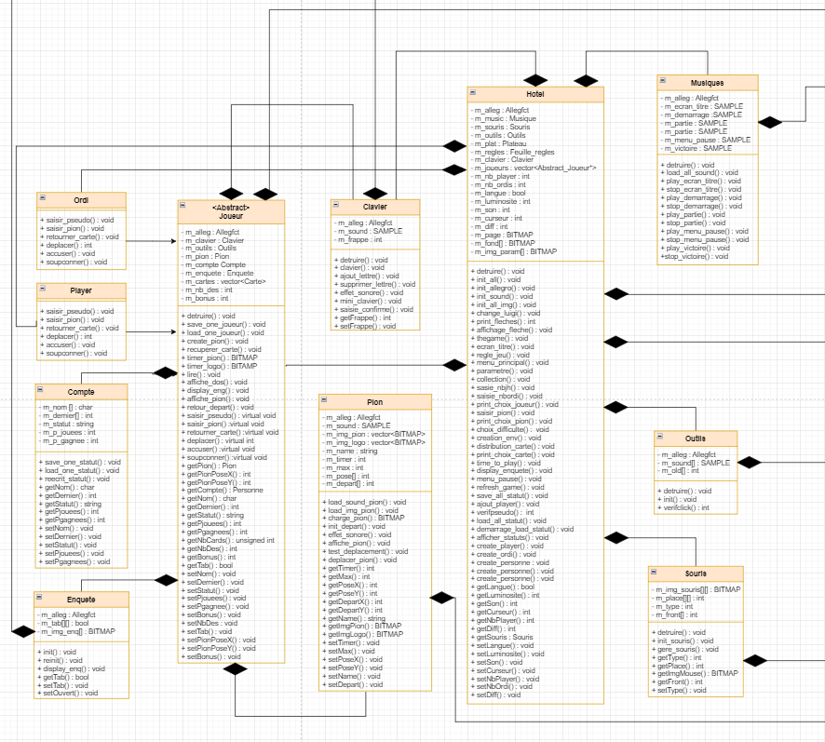
III – Diagramme de classes (1/2)

Slide 6
III – Diagramme de classes (2/2)

Slide 7
IV – Bilan collectif
+ Renforcement des connaissances en C++
+ Bonne organisation du temps et du travail
+ Tous en accord sur le thème du Cluedo
+ Développement graphique avec Allegro

Slide 8
V – Bilans individuels
Emilie | Thibault | Samuel
+ + + | + + + | + Développement du projet sur Allegro + Aucun retard lors des mises en commun +
- - - | - - - | - - -

Slide 9
VI – Sources
Images
https://www.spriters-resource.com/custom_edited/luigismansioncustoms/sheet/17738/
https://www.spriters-resource.com/custom_edited/luigismansioncustoms/sheet/123396/
https://www.spriters-resource.com/custom_edited/undertalecustoms/sheet/118603/
https://www.spriters-resource.com/nintendo_switch/supermariomaker2/sheet/119043/
https://www.spriters-resource.com/custom_edited/luigismansioncustoms/sheet/60685/
https://www.spriters-resource.com/custom_edited/mariocustoms/sheet/18099/
https://www.youtube.com/watch?v=chWnjm1H1d8&t=210s
https://www.youtube.com/watch?v=EHnBghiPbj0&t=188s
https://www.youtube.com/watch?v=gq3qB0Fq8dA&t=84s
https://www.nintendo.fr/Jeux/Nintendo-Switch/Luigi-s-Mansion-3-1437312.html
https://www.supersoluce.com/soluce/luigi-s-mansion-3/soluce-luigi-s-mansion-3
https://www.criticalhit.net/review/luigis-mansion-3-review-luigi-bored/
powerpoint
paint
Sons et musiques
https://lemondedemario.fr/bruitages/
https://www.youtube.com/watch?v=akImWhzakaQ&list=PLOrEojpA3r6TX_SYLqVmmJWmQbyucAy6v
https://www.youtube.com/watch?v=P_QISrREPPE&list=PLOrEojpA3r6TX_SYLqVmmJWmQbyucAy6v&index=2
https://www.youtube.com/watch?v=7-4cGUv25b4&list=PLOrEojpA3r6TX_SYLqVmmJWmQbyucAy6v&index=5
https://www.youtube.com/watch?v=Bm2eXxr-wgQ&list=PLOrEojpA3r6TX_SYLqVmmJWmQbyucAy6v&index=24
https://www.youtube.com/watch?v=YlmAQ8KXxxY
Code
https://discord.com/channels/756526137655558204/898688608960139304
cours informatique moodle

Slide 10
Merci de l’attention que vous avez porté à l’écoute de notre projet !

